Slide 1
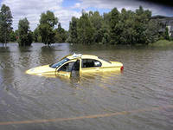
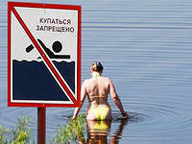
«Меры безопасности
на водных объектах
во время половодья и
в летний период»

Slide 3
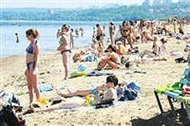
Лето – прекрасная пора для отдыха. И чтобы с пользой для себя и для своего здоровья отдохнуть у воды, надо научиться общаться с водой, уметь плавать, хорошо запомнить и выполнять правила поведения на воде.

Slide 4
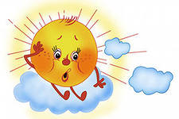
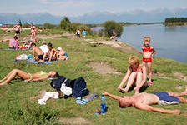
Купаться в воде длительное время нельзя – можно легко простудиться. Если вы чувствуете озноб, немедленно выходите из воды и сделайте короткую, но энергичную пробежку по берегу.
Продолжительность купания зависит от температуры воздуха и воды, от влажности воздуха и силы ветра. Наиболее благоприятные условия купания – ясная безветренная погода, температура воздуха +25 °С и более. Начинать купание следует при температуре воды не ниже +18 °С

Slide 5
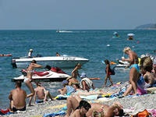
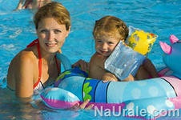
Рекомендуется купаться не ранее чем через 1,5 часа после еды. Лучше всего купаться на детских пляжах: они хорошо оборудованы и обеспечены необходимыми средствами для предупреждения несчастных случаев. Не забывайте, что детям разрешается купаться только в присутствии взрослых.

Slide 6
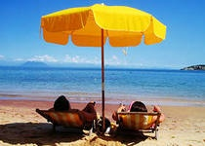
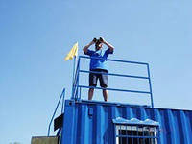
На территории пляжа оборудуется медицинский пункт, устанавливаются грибки и навесы для защиты от солнца.
Во время купания детей или других мероприятий на воде осуществляется патрулирование спасательной лодки, снабженной спасательным кругом

Slide 7
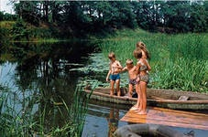
Чтобы избежать беды, всем ребятам необходимо строго соблюдать ряд простых правил поведения на воде.
Помните:
– купаться можно только в разрешенных местах и в присутствии взрослых;
– нельзя нырять в незнакомых местах – на дне могут оказаться притопленные бревна, камни, коряги;
– не следует купаться в заболоченных местах и там, где есть водоросли или тина;

Slide 8
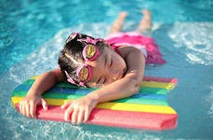
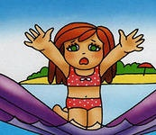
– ни в коем случае не плавать на надувных матрацах, автомобильных камерах, надувных игрушках – подручное средство может оказаться неисправным, порваться, человек внезапно окажется в воде, а это очень опасно даже для умеющих хорошо плавать;
– нельзя цепляться за лодки, вылезать на знаки навигационного оборудования (бакены, буйки и т. д.);
– нельзя подплывать к проходящим судам, заплывать за буйки, ограничивающие зону заплыва, и выплывать на фарватер;

Slide 9
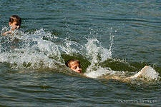
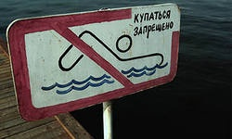
– нельзя купаться в штормовую погоду или в местах сильного прибоя;
– если вы оказались в воде на сильном течении, не пытайтесь плыть навстречу течению, справиться с ним сил не хватит; в этом случае нужно плыть по течению, но так, чтобы постепенно приближаться к берегу;
– если попали в водоворот, не пугайтесь, наберите побольше воздуха, нырните и постарайтесь резко свернуть в сторону от него;
– если у вас свело судорогой мышцы, ложитесь на спину и плывите к берегу, постарайтесь при этом растереть сведенные мышцы;
– не стесняйтесь позвать на помощь товарищей, взрослых;
– нельзя подавать крики ложной тревоги.

Slide 10
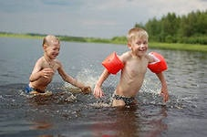
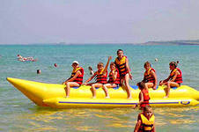
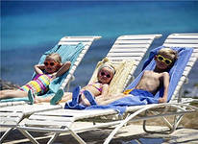
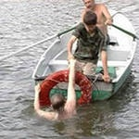

Slide 11
